Slide 1
Parasha Terumah
1 Maart 2025
MGN

Slide 2
Exodus 25:1 - Exodus 27:19
2 Koningen 11:21-12:16
Mattheus 17:22-27

Slide 3
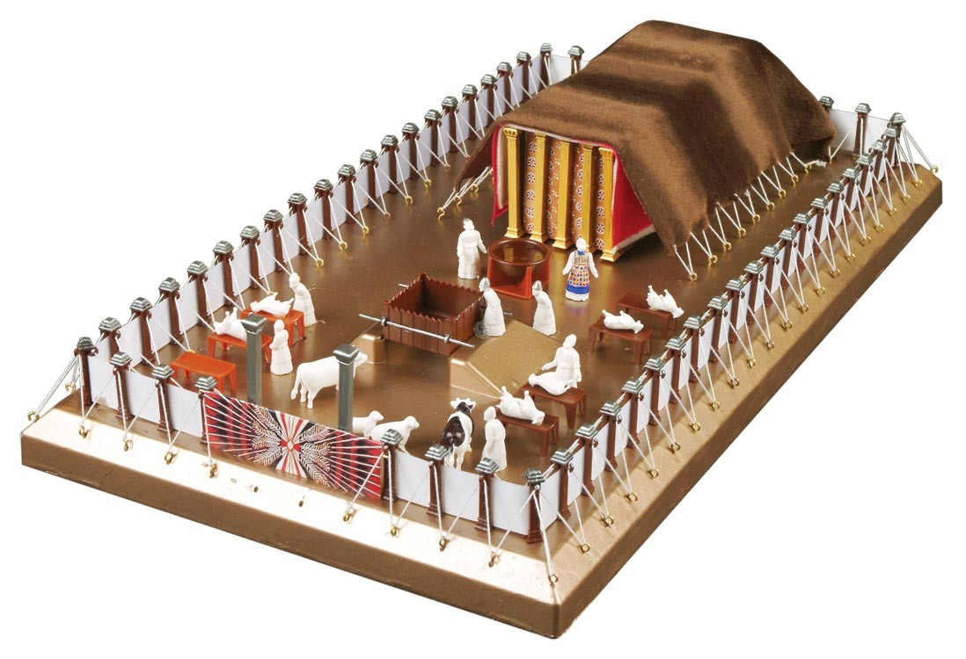
De Ark
De Menorah
De Tabernakel
Het Brandofferaltaar
De Voorhof

Slide 4
De Heer zei tegen Mozes: Zeg tegen de Israëlieten dat ze voor Mij een geschenk (terumah) moeten verzamelen. Iedereen die Mij graag iets wil geven, moet dat naar jou brengen. Dit is wat je moet verzamelen: goud, zilver en koper. Blauwe, paarse en rode stof. Fijn linnen en geitenhaar. Rood geverfde schapenvachten, dun leer en acaciahout. Olijfolie voor het licht en specerijen voor de zalfolie en de wierook-offers. Edelstenen voor het priesterschort en voor de borsttas van de hogepriester. Laat de mensen voor Mij een heiligdom maken. Daarin zal Ik bij hen wonen.
(Exodus 25:1-8, BasisBijbel)

Slide 5

En zij zullen Mij een heiligdom (Miqdash) maken, en Ik zal in hun midden wonen.
Shachan = wonen, tabernakelen, verblijven
(Shacheen, Shechinah)

Slide 6

Ruach = wind, adem, geest

Slide 7
Exodus 40:34
Toen bedekte de wolk de tent van ontmoeting. De stralende aanwezigheid van de Heer vulde de tent.
1 Koningen 8:10
Toen de priesters uit de heilige kamer kwamen, kwam er een wolk die de hele tempel van de Heer vulde. De priesters konden door die wolk niet blijven staan om dienst te doen. Want in de wolk was de machtige aanwezigheid van de Heer. De hele tempel werd ermee gevuld
Jesaja 6:4
En de engelen riepen tegen elkaar: "Heilig! Heilig! Heilig is de Heer van de hemelse legers! De aarde is vol van zijn schitterende macht en majesteit! Ze riepen zó luid, dat de deurposten van de tempel ervan beefden. Ook was de tempel vol met rook.
Handelingen 2:1-2
Op het Wekenfeest waren ze allemaal bij elkaar.
Plotseling was er een geluid alsof er een wind door het hele huis waaide

Slide 8
Handelingen 2:1-2
Op het Wekenfeest waren ze allemaal bij elkaar.
Plotseling was er een geluid alsof er een wind door het hele huis waaide
En er waren een soort van vuurvlammen te zien. Dat vuur verdeelde zich en kwam op hen allemaal. En ze werden allemaal vol van de Heilige Geest en begonnen allemaal in andere talen te spreken.
1 Korintiërs 6:19,20
Of weet u niet, dat uw lichaam een tempel is van
de Heilige Geest, die in u woont, die u van God
ontvangen hebt, en dat u niet van uzelf zijt?

Slide 9

Hoor, Israël: de Here is onze God; de Here is een!
(Deuteronomium 6:4)
1 GEEST
1 LICHAAM

Slide 11
Romeinen 12:4-6
Eén lichaam heeft veel lichaamsdelen, en die lichaamsdelen doen niet allemaal hetzelfde soort werk. Zo zijn wij met elkaar ook één lichaam in de Messias. Wij zijn allemaal verschillende lichaamsdelen van dat ene lichaam. We hebben allemaal van God verschillende gaven gekregen. Voor elke gave geeft God ons zijn hulp.

Slide 12

Prediker 11:9
Als je jong bent, geniet dan van je jeugd. Doe wat je graag wil doen. Maar weet wel dat God zal oordelen over alles wat je doet.
GEEST
LICHAAM
Romeinen 8:23
En niet alleen zij, maar ook wij zelf, wij, die de Geest als eerste gave ontvangen hebben, zuchten bij onszelf in de verwachting van het zoonschap: de verlossing van ons lichaam.

Slide 13
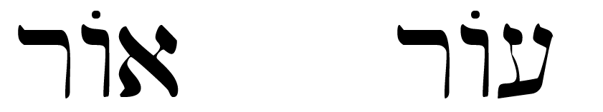
LICHT
HUID
Genesis 3:21
En de Here God maakte voor de mens en voor zijn
vrouw klederen van vellen en bekleedde hen daarmee.

Slide 14
Mattheus 17:1-2
Zes dagen later nam Jezus alleen Petrus, Jakobus en Johannes (de broer van Jakobus) mee een hoge berg op. En ze zagen Hem plotseling veranderen. Zijn gezicht begon te stralen als de zon en zijn kleren werden zo wit als het licht.
Filippenzen 3:20-21
waaruit wij ook de Here Jezus Christus als verlosser verwachten, die ons vernederd lichaam veranderen zal, zodat het aan zijn verheerlijkt lichaam gelijkvormig wordt, naar de kracht, waarmee Hij ook alle dingen Zich kan onderwerpen.

Slide 15
Exodus 25:1
Zeg tot de Israëlieten, dat zij voor Mij een heffing
inzamelen; van iedere man, wiens hart hem dringt,
zult u voor Mij een heffing inzamelen.
Terumah
Apart zetten
Rum = hoog zijn, verheven zijn

Slide 16
NADAV
Exodus 25:2 | Exodus 35:21 | Exodus 35:29
Lebh (Hart) | Ruach (Geest) | Nedibhah (Talent)
Financiële giften | Eredienst | Vrijwilliger

Slide 17
NADAV
Psalm 119:108
Heb welbehagen, Here, in de vrijwillige offers (nidvoth) van mijn mond, en leer mij uw verordeningen.

